Slide 1
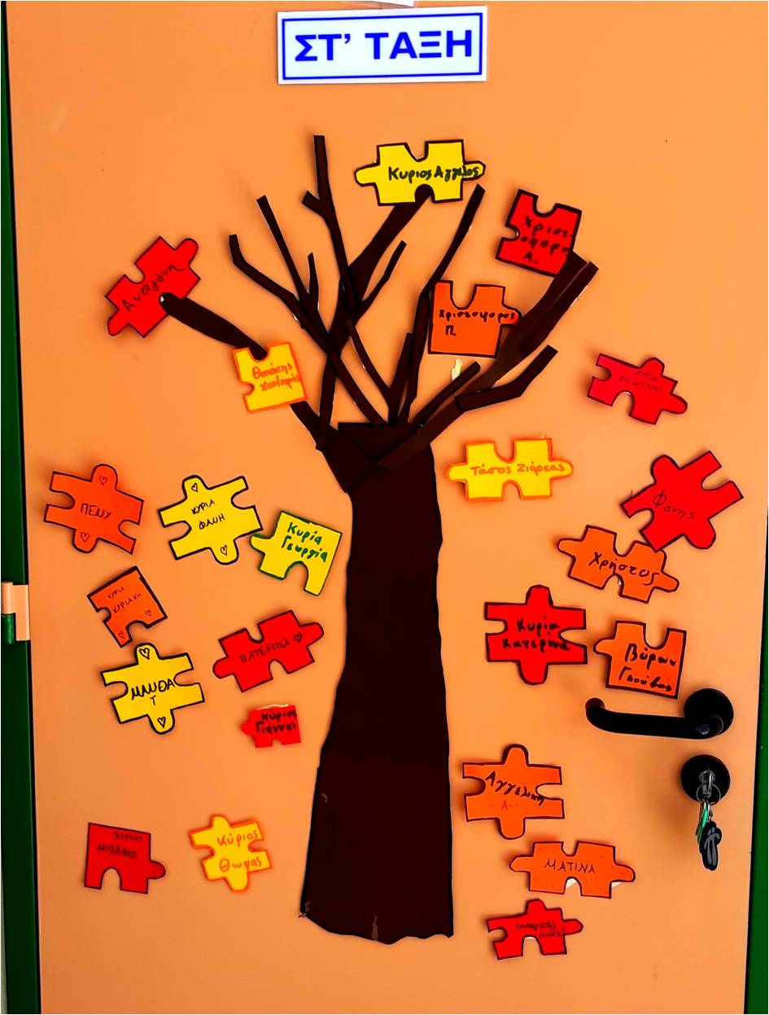
Η ΤΑΞΗ ΜΑΣ
Το Στ΄1

Slide 2
ΤΟ ΔΥΝΑΜΙΚΟ ΤΗΣ ΤΑΞΗΣ
Αγόρια
8
Κορίτσια
6

Slide 5
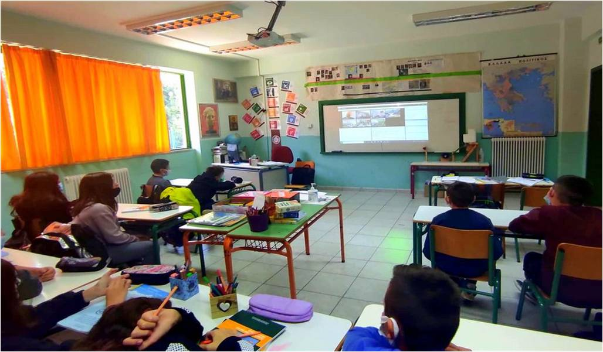

Slide 6
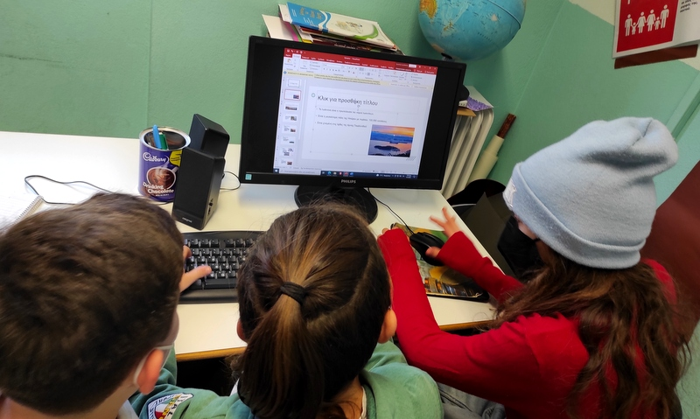
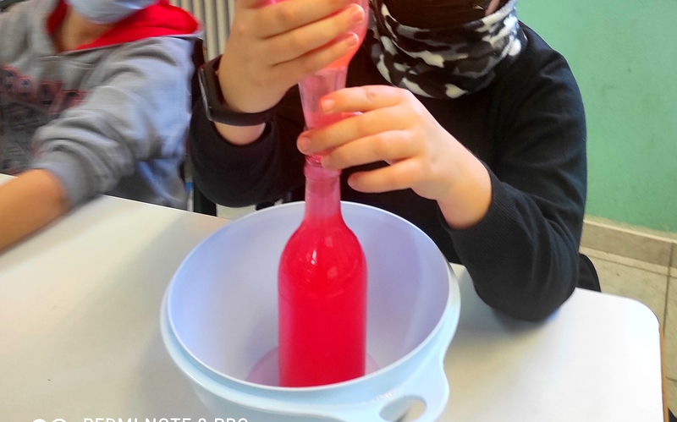

Slide 12
ΟΝΟΜΑΤΑ ΟΜΑΔΑΣ
ΧΡΙΣΤΟΦΟΡΟΣ
ΑΡΙΣΤΟΦΑΝΗΣ
ΑΝΑΣΤΑΣΙΟΣ
ΜΑΝΘΑ

